Slide 1
אלגוריתם חמדני
Greedy Algorithms

Slide 2
הקדמה
נתונה הבעיה הבאה:
לרשותך נתונות הספרות 0-3.
מהו המספר בן 4 ספרות הגדול ביותר שתוכלי להרכיב מהן בלי לחזור על ספרה פעמיים?

Slide 3
אלגוריתם חמדן –
הוא רעיון אלגוריתמי המציע פתרון לבעיות בהן יש למצוא את הפתרון האופטימלי מתוך n! פתרונות אפשריים, מבלי לבחון את כל האפשרויות,
אלא על ידי הנחות המובילות אל הפתרון האופטימלי באופן מהיר יותר.
פתרון בגישה חמדנית מורכב מ:
צעד בטוח שוודאי יוביל לפתרון האופטימלי. (יש להוכיח שאכן הוא כזה..)
בעיה זהה לבעיה המקורית אבל קטנה יותר. (שעליה שוב יופעל הצעד החמדני.)

Slide 4
הדגמה ראשונה
הצעד האופטימלי:
נתחיל את הרכבת המספר משמאל לימין, נבחר עבור המקום הנוכחי את הספרה הגדולה ביותר שברשותנו,
כעת נפנה להרכיב את צידו הימני של המספר.
נכתוב פתרון רקורסיבי בגישה חמדנית, לבעיית הרכבת המספר הגדול ביותר.

Slide 5
הפתרון:
public static double max_n_digits (int max , int n)
{
if (n == 0)
return 0;
return max * Math.Pow(10, n - 1) + /////////////////////////////////////max_n_digits(max - 1, n - 1);
}

Slide 6
בעיית התדלוק
נתון מערך ובו ציון תחנות דלק על פני מסלול מנקודת המוצא ועד לנקודת היעד. הערך המופיע עבור כל תחנה, הוא המרחק שלה בקילומטרים מנקודת המוצא.
(הערך הראשון מציין את נקודת המוצא, האחרון מציין את נקודת היעד, כל שאר הערכים - תחנות דלק(
יש לכתוב פונקציה, המקבלת את המערך ואת מספר הקילומטרים שניתן לנסוע עם מכל דלק מלא,
ומחזירה את המספר המינימלי של תחנות שיש לעצור בהן לתדלוק כדי להגיע ליעד.
(וכמובן, מבלי להיתקע בדרך ללא דלק....)

Slide 7
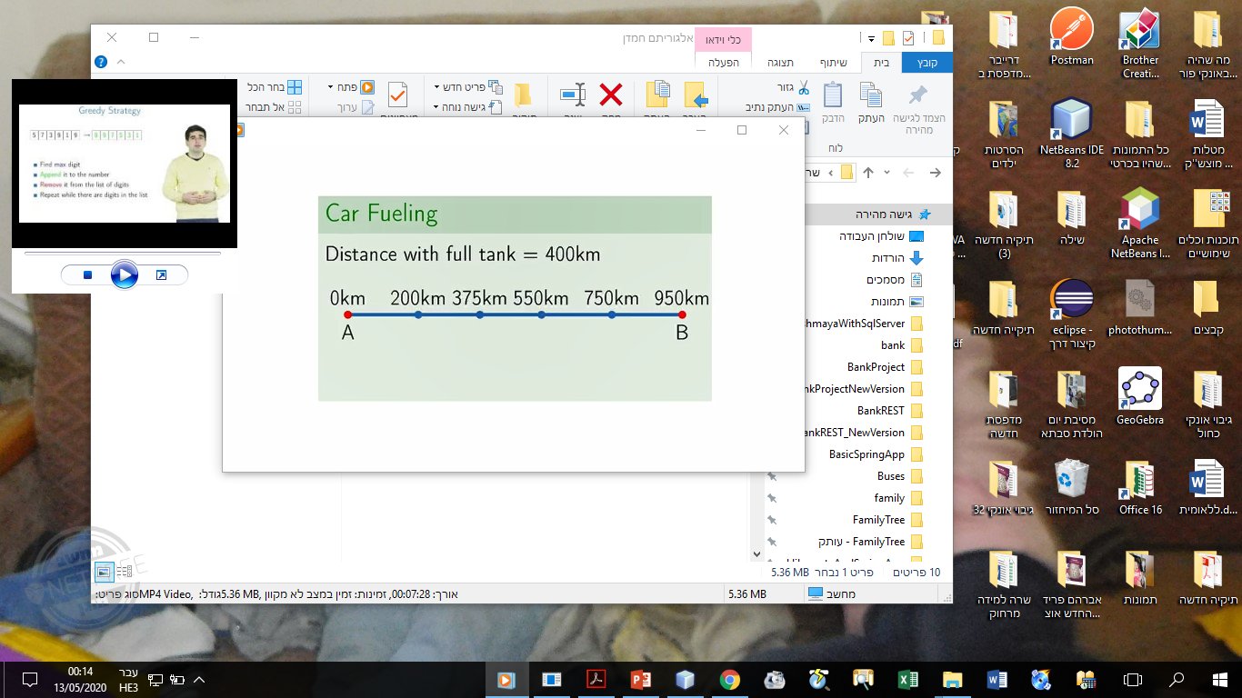
לדוגמא:
נציע רעיון אופטימלי:
נתקדם עם המכונית לנקודה הרחוקה ביותר שהיא יכולה להגיע אליה מבלי לתדלק (ומבלי להיתקע בלי דלק באמצע הדרך..)
שם נבצע תדלוק.
נחזור על הביצוע הזה עד ההגעה אל היעד.
כעת עלינו להוכיח שזהו אכן צעד בטוח.. כיצד?
נניח שקיים פתרון אופטימלי אחר,
ונוכיח שהפתרון שלנו לא פחות טוב ממנו.

Slide 8
נסמן את נקודת העצירה הראשונה של האלגוריתם שלנו כנקודה G.
וכ- G1 נסמן את נקודת העצירה הראשונה של הפתרון האופטימלי האחר שקיים.

Slide 9
האפשרויות בהן נתקל:
אפשרות א':
G זהה ל G1
אם כך, אז וודאי גם הצעד שלנו אופטימלי ☺
G G1

Slide 10
האפשרויות בהן נתקל:
אפשרות ב':
G גדול מG1 .
במצב כזה, התדלוק בנקודה G לא גורם לתדלוקים מיותרים כי המרחק בין G לנקודת התדלוק הבאה רק נהיה יותר קטן ובוודאי שעדיין ניתן להגיע לשם עם המכל הקיים.
G1
G
G2

Slide 11
האפשרויות בהן נתקל:
אפשרות ג':
1G גדול מG .
מצב זה אינו הגיוני מעצם הגדרת הצעד הבטוח, כיוון ש G היא הנקודה הכי רחוקה שניתן להגיע אליה ללא תדלוק, ממילא G1 לא יכולה להיות רחוקה יותר מהמוצא מאשר G.
G
G1

Slide 12
וכעת לפסאדו קוד:
Min_stop ( arr, k, index)
if index= length(arr)
return 0
sum=0
for i=index to length(arr) -1
if sum+Ditance(arr[i],arr[i+1]) >k
return 1+ Min_Stop (arr, k, i)
sum =sum + Ditance(arr[i],arr[i+1])
return 0

Slide 13
ניתוח סיבוכיות
מהי סיבוכיות זמן הריצה של הפתרון?
מתבצעת ריצה אחת בלבד על פני תחום ערכי הבעיה הנתונה!
Θ(n)

Slide 14
בעיית הסגמנטים/ חלוקה לקבוצות
ברשותנו שק של חפצים.
נתון מחירו של כל חפץ.
יש לחלק את החפצים לקבוצות באופן כזה,
שההפרש בין הפריט הזול ביותר בקבוצה לפריט היקר ביותר בקבוצה לא יעלה על 5 ₪.
מעוניינים להגיע למספר הנמוך ביותר של קבוצות שניתן ליצור.
לדוגמא, רשימת החפצים ומחיריהם:
מספר חפץ | 14 | 13 | 12 | 11 | 10 | 9 | 8 | 7 | 6 | 5 | 4 | 3 | 2 | 1
מחיר | 99 | 80 | 92 | 83 | 102 | 82 | 85 | 89 | 93 | 94 | 106 | 98 | 105 | 100

Slide 15
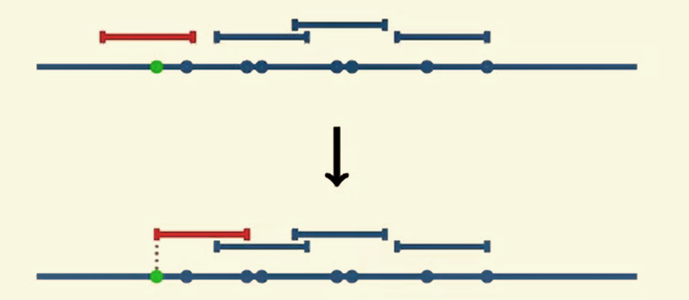
בעיית הסגמנטים/ חלוקה לקבוצות
מספר חפץ | 14 | 13 | 12 | 11 | 10 | 9 | 8 | 7 | 6 | 5 | 4 | 3 | 2 | 1
מחיר | 99 | 80 | 92 | 83 | 102 | 82 | 85 | 89 | 93 | 94 | 106 | 98 | 104 | 100

Slide 16
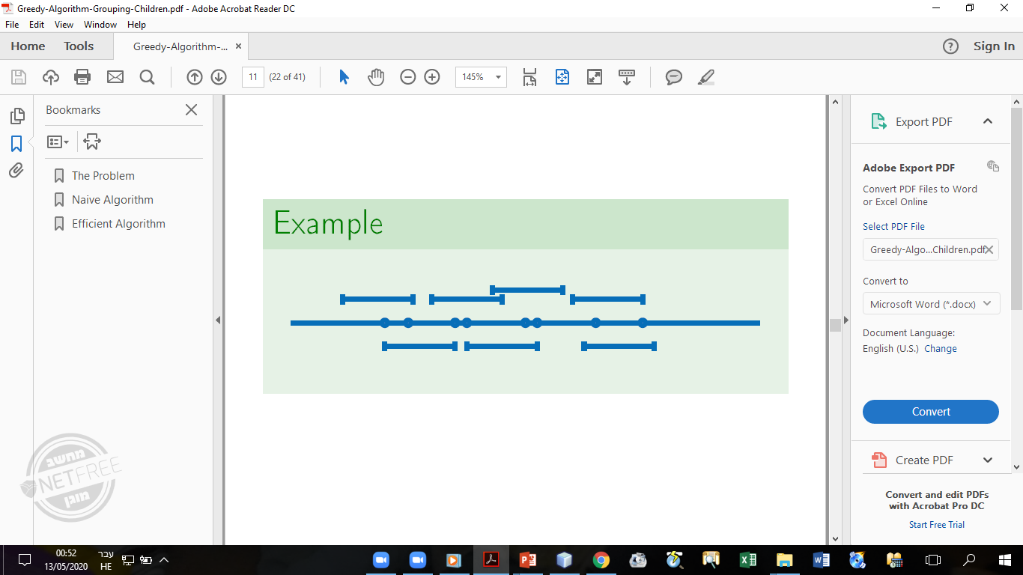
בעיית הסגמנטים/ חלוקה לקבוצות
הצעד הבטוח: התחלת המקטע בנקודה הכי שמאלית וכיסוי כל הנקודות האפשריות על ידי אותו המקטע.
הבעיה המוקטנת שנשארת היא: טיפול בנקודות הנותרות מימין למקטע שהנחנו.
נחזור ונפעיל גם עליה את אלגוריתם החמדני שלנו.

Slide 17
בעיית הסגמנטים/ חלוקה לקבוצות
הצעד הבטוח: התחלת המקטע בנקודה הכי שמאלית וכיסוי כל הנקודות האפשריות על ידי אותו המקטע. בהמשך- כיסוי הנקודות הנותרות מימין למקטע.
הוכחת נכונות הצעד הבטוח:
אנו מתחילים בנקודה השמאלית ביותר ודואגים לכסות את כל הנקודות על ידי מקטעים.
נניח שקיים פתרון אופטימלי נוסף לבעיה...
הרי שהתחלת המקטע בנקודה השמאלית ביותר יכול לגרום רק לכיסוי של יותר נקודות על ידי מקטעים ולא ליותר מקטעים. כיוון שבכל מקרה, הנקודה השמאלית ביותר חייבת להיות במקטע כלשהו. רק גרמנו לכך שיהיו יותר נקודות הכלולות עימה במקטע.

Slide 18
ניתוח סיבוכיות
על מנת להתחיל את הטיפול בנקודה השמאלית ביותר (או מהאיבר בעל הערך הנמוך ביותר), תחילה עלינו למיין את האוסף.
אלגוריתם מיון יעיל יעשה זאת בסיבוכיות Θ(n log n).
לאחר מכן, סריקת האוסף וחלוקה לקבוצות ב- Θ(n).
סה"כ: n log n+n פעולות.
כלומר Θ(n log n)

Slide 19
מציאת מספר בעל סכום הספרות הגדול ביותר
נתונה הבעיה האלגוריתמית הבאה:
נתונים שני מספרים a ו-b. ידוע ש- b גדול מ-a.
אנו מעוניינים לדעת מיהו המספר בעל סכום הספרות הגבוה ביותר מבין המספרים בטווח a ו b.
פתרון בגישה לא חמדנית:
נוכל לסרוק את כל המספרים בטווח, לחשב עבור כל אחד מהם סכום ספרות, לבדקו מול סכום הספרות הגבוה ביותר שמצאנו עד כה.
סיבוכיות זמן ריצה: Θ של מספר הערכים בטווח a ו b.

Slide 20
מציאת מספר בעל סכום הספרות הגדול ביותר
נרצה להציע פתרון בגישה חמדנית:
ניקח כדוגמא שני ערכים דו ספרתיים: 52,84
או דו ותלת ספרתי: 99,180
כיצד נאתר את המספר בעל סכום הספרות הגדול ביותר?
נעדיף את המספר מהעשרת הגבוהה כמובן, אך בל נשכח שיתכן ועדיף לוותר על אחד בעשרות לטובת הפרש גדול יותר בספרת האחדות.
ואם המספר הוא תלת ספרתי, אחרי שהשגנו את המספר בעל ספרת האחדות הגדולה ביותר בעשרת כלשהי, נרצה לבדוק אולי ניתן לרדת למאה הקודמת לטובת ערך גבוה יותר בספרת העשרות. וכך הלאה.....

Slide 21
מציאת מספר בעל סכום הספרות הגדול ביותר
זהו הצעד הבטוח:
נתחיל מהמספר הגבוה ביותר בטווח.
נחפש את המספר בעל ספרת האחדות הגדולה ביותר, הקרוב אליו.
לאחר מכן, נבצע את התהליך שוב ושוב עבור הספרות הבאות.
כיצד זה מתבצע בפועל?

Slide 22
הוכחת נכונות הצעד הבטוח
סכום הספרות של מספר בעשרת הקודמת או במאה הקודמת, עשוי להיות גבוה יותר, ולכן אנו בודקים האם המספר הגדול ביותר בעשרת הקודמת עדיין בטווח.
כיוון שאנו בודקים מהגבול העליון של הטווח לתחתון, הרי שאם הסכום הגדול ביותר בעשרת הקודמת אינו בטווח הרי שכל העשרת הקודמת אינה בטווח, וממילא אין מה לחשוש לסכום גבוה יותר של מספר מהעשרת הקודמת.

Slide 23
קוד
public static int maxSum(int a, int b,int i)
{
if(b/i==0)
return b;
if ((b%i)==i-1)
return maxSum(a, max, i*10);
int max=b/i*i-1;
if(max<a)
return b;
return maxSum(a, max, i*10);
}
public static int maxSum(int a, int b)
{
return maxSum(a, b,10);
}

Slide 24
ניתוח סיבוכיות
האלגוריתם החמדן מאתר את הספרה הגבוהה ביותר הקיימת בטווח המספרים, בעבור כל ספרה במספר הגדול בטווח.
ז"א, Θ של מספר הספרות.

Slide 25
בעיית תרמיל הגב
ברשותך N שקים המכילים אבקות.
נתון עבור כל שק אבקה i:
  ערכו בשקלים – v_{i}
  משקלו – w_{i}
כתבי אלגוריתם חמדן המקבל את N השקים ואת המשקל הכולל שביכולתך לשאת בתרמיל, ומחזיר את רשימת האבקות שעליך לקחת עמך על מנת להגיע לשווי מקסימלי במינימום משקל. (ניתן לקחת גם חלק משק).
מהי סיבוכיות זמן הריצה של האלגוריתם?

Slide 26
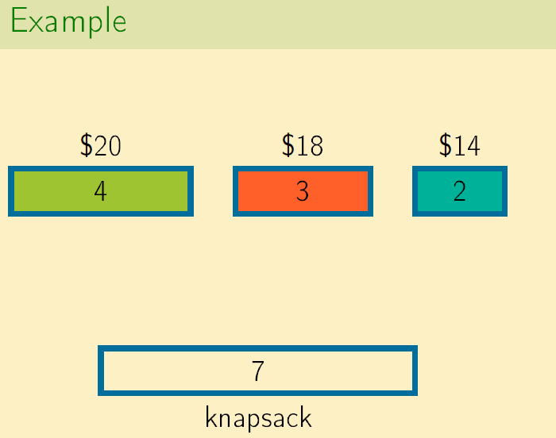
דוגמא, בעיית תרמיל הגב

Slide 27
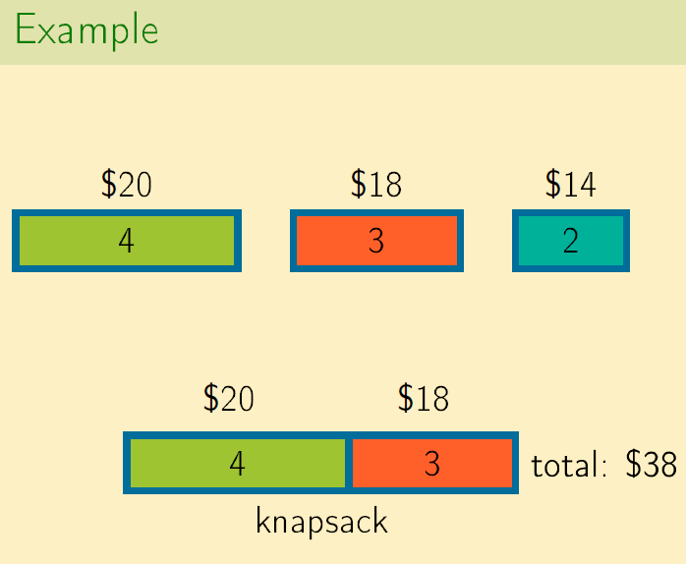
דוגמא, בעיית תרמיל הגב

Slide 28
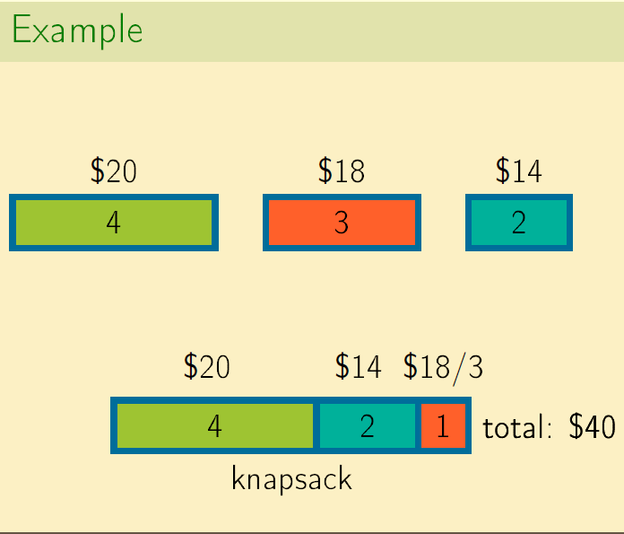
דוגמא, בעיית תרמיל הגב

Slide 29
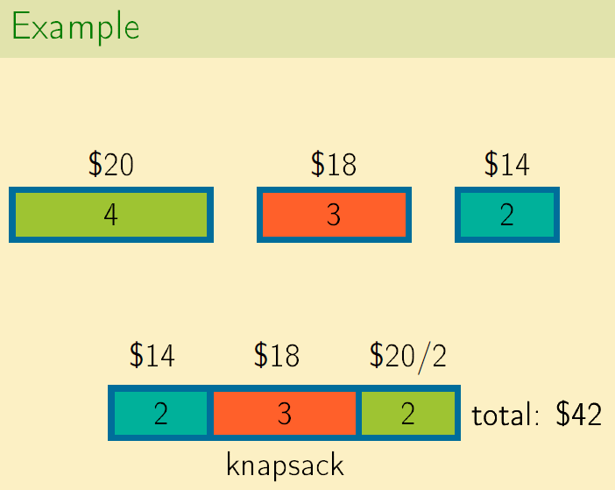
דוגמא, בעיית תרמיל הגב

Slide 30
מה מציע האלגוריתם החמדן?
ראשית, כמובן נתמקד בערך הגבוה ביותר ליחידת משקל, כלומר, לא נתעניין בערך שנקבל על כלל המשקל של שק אבקה מסוים, אלא על השווי לגרם/קילוגרם.
בכל שלב, נרצה להכניס לתרמיל את המוצר בעל השווי הגדול ביותר שניתן לקבל תמורת המשקל שהוא תופס.
מהמוצר הזה נמלא בתרמיל כל עוד יש מקום מבחינת המשקל, וכל עוד המוצר לא נגמר כמובן..
אם המוצר היקר אזל ונותר לנו מקום בתרמיל, נפנה למוצר הבא בתור מבחינת שווי גבוה ביחס למשקל, ונבצע את אותו תהליך...

Slide 31
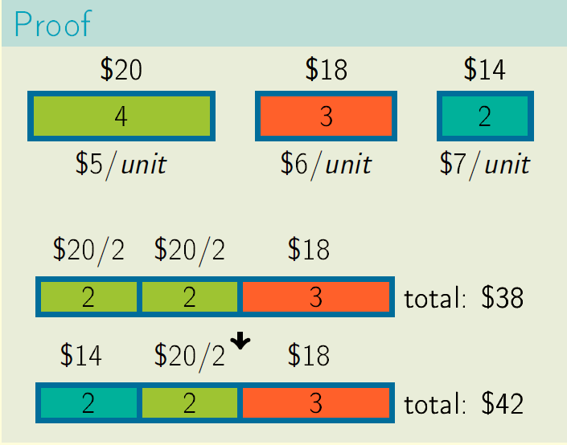
לצורך הוכחת הצעד הבטוח-
פתרון אופטימלי אחר לעומת הפתרון החמדני

Slide 32
המשך הוכחת נכונות הצעד הבטוח
נשווה את תוכן התרמיל בפתרון האופטימלי שאינו חמדני, לפתרון שהתקבל מהאלגוריתם החמדני.
כשאנו נתקלות בערך שונה, נרצה להוכיח שהפתרון שלנו אינו טוב פחות מהפתרון האחר שניתן.
במקרה שלנו, נראה שניתן להחליף מוצר שקיים בתרמיל בפתרון האחר המוצע, ובכך לגרום לפתרון להיות אפילו יעיל יותר.
(לפעמים השינוי לא יוביל למשהו טוב יותר, אבל אנחנו מסתפקות בכך שהפתרון שלנו לא פחות טוב, כאמור..)

Slide 33
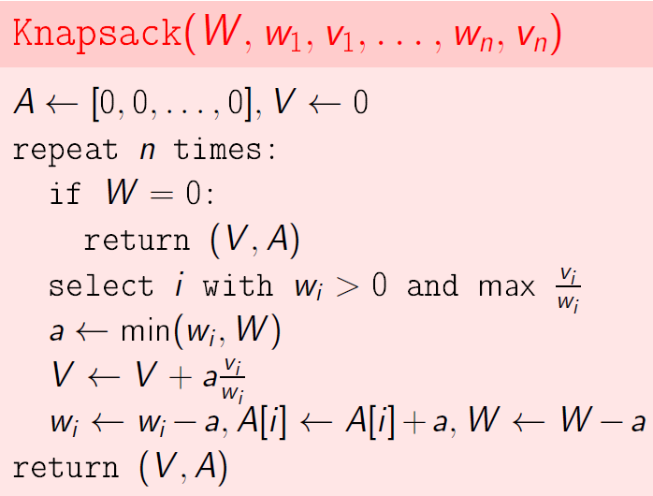
פסאודו קוד:

Slide 34
ניתוח סיבוכיות
בכל שלב, חיפוש המוצר בעל השווי הגבוה ביותר הקיים כרגע, הינה O(n).
הלולאה החיצונית, מבצעת O(n) איטרציות.
סה"כ: O(n²).

Slide 35
בעיית העודף
מעוניינים לכתוב אלגוריתם המקבל סכום כסף שיש לתת ללקוח כעודף, ומחזיר את סדרת המטבעות בהן יש להשתמש על מנת לתת את העודף במינימום שטרות/מטבעות.
אם בידינו השטרות והמטבעות המוכרות:
1,2,5,10,20,50,100,200
כיצד נבצע?
הצעד החמדני: בכל שלב נרצה להשתמש במטבע בעלת הערך הגבוה ביותר שניתן להשתמש בו בשלב זה.

Slide 36
ובמקרים אחרים...
ומה אם המטבעות העומדות לרשותנו הם: 1,5,6??
או 1,4,5 ?
ואם הנתונות הן: 1,20,30 ???
אם כך, כשנרצה לומר עבור סט מטבעות כלשהוא, שאכן הפתרון החמדני תקין עבורו, נצטרך להוכיח זאת.

Slide 37
הוכחת נכונות האלגוריתם החמדני עבור סט המטבעות 1,2,5,10
ראשית, מספר תובנות שאינן שייכות דווקא לאלגוריתם החמדן שלנו, אלא באופן כללי לכל אלגוריתם שיפתור את הבעיה בצורה נכונה.
תובנה ראשונה: כל אלגוריתם שפותר את הבעיה ישתמש במטבע יחיד של 1, לכל היותר, כי שני מטבעות של 1 ניתן להחליף במטבע של 2 .
תובנה שנייה: כל אלגוריתם שפותר את הבעיה ישתמש בשני מטבעות של 2, לכל היותר, כי שלושה מטבעות של 2 אפשר להחליף במטבע של 5 ומטבע של 1.
תובנה שלישית: כל אלגוריתם שפותר את הבעיה ישתמש במטבע יחיד של 5, לכל היותר, כי שני מטבעות של 5 ניתן להחליף במטבע יחיד של 10.

Slide 38
המשך ההוכחה
כדי להוכיח שהאלגוריתם החמדן מחזיר מינימום מטבעות, נראה שכל אלגוריתם שבוחר אחרת מהחמדן, לא מחזיר מספר מינימלי של מטבעות. כדי לעשות זאת נמיין את המטבעות שהאלגוריתם האחר מחזיר, מהגדול לקטן, ונשווה את הרשימה לרשימת המטבעות שמחזיר האלגוריתם החמדן .
נעבור על שתי הרשימות מטבע מטבע (מהגדול לקטן) עד שנגיע למקום ברשימה בו יש הבדל בין הבחירות של שני האלגוריתמים.
נניח שהאלגוריתם החמדן מחזיר מטבע X והאלגוריתם האחר מחזיר מטבע Y.
ברור ש- X >Y כי האלגוריתם החמדן הרי מחזיר את המטבע הגדול ביותר האפשרי.

Slide 39
המשך ההוכחה
נניח שX=10 במקרה זה Y הוא לכל היותר 5 . והאלגוריתם האחר יכול להחזיר (לאור התובנות מראשית ההוכחה): 5,2,2,1 , לכול היותר. מכיוון ששני האלגוריתמים מחזירים אותו סכום, הם לא יכולים להחזיר מטבעות נוספים. האלגוריתם האחר מחזיר שלושה מטבעות יותר מהחמדני.
נניח שX=5 במקרה זה Y הוא לכל היותר 2. והאלגוריתם האחר יכול להחזיר (לאור התובנות מראשית ההוכחה): 2,2,1 לכול היותר. מכיוון ששני האלגוריתמים מחזירים אותו סכום, הם לא יכולים להחזיר מטבעות נוספים. האלגוריתם האחר מחזיר שני מטבעות יותר מהחמדני.
נניח ש X=2 במקרה זה Y הוא לכל היותר 1. והאלגוריתם האחר לא יכול להחזיר 2, והסכום שהוא מחזיר חייב להיות קטן מהסכום שמחזיר האלגוריתם החמדן. זו סתירה להנחה ששני האלגוריתמים מחזירים אותו סכום.
לכן, כל אלגוריתם שמחזיר מטבעות שונים מהאלגוריתם החמדן, לא יחזיר מינימום של מטבעות, ומכאן שהאלגוריתם החמדן מחזיר מינימום של מטבעות.

Slide 40
בעיית שיבוץ הפעילויות
בחוג למדעי המחשב מתקיימים בימי א שיעורים ב- n קורסים שונים. לכל קורס ( 1≤i≤n ) i יש זמן התחלה start) si ) וזמן סיוםfinish) fi ).
במזכירות החוג רוצים לשבץ את מירב הקורסים באודיטוריום, כי זוהי הכיתה הנוחה ביותר (כיסאות נוחים, ציוד מולטימדיה חדיש, לוח אלקטרוני וכד').
ברור כי שני קורסים המתקיימים באותן שעות, או ששעותיהם חותכות זו את זו (כלומר זמן ההתחלה של קורס אחד מוקדם מזמן הסיום של קורס אחר), לא יכולים להתקיים באותו אולם.
תארו אלגוריתם חמדן הפותר את הבעיה.

Slide 41
פתרון בעיית שיבוץ הפעילויות
תחילה, נצטרך למיין את מערך הקורסים שהתקבל לפי שעת סיום השיעור. (כדי לחסוך זמן ריצה בביצוע הצעד הבא..)
האלגוריתם החמדן יבחר בכל שלב את הקורס שנגמר הכי מוקדם ושלא מתנגש עם הקורסים שכבר נבחרו.
כלומר, בעזרת המיון האלגוריתם ימצא בקלות את שעת הסיום הבאה בתור אחרי השיעור ששובץ, אך עדיין יש לבדוק ששעת ההתחלה של הקורס הזה מאוחרת משעת הסיום של הקורס האחרון ששובץ.
לדוגמא:
שעת התחלה | 9:30 | 9:15 | 8:45 | 7:45 | 7:30 | 8:00
שעת סיום | 11:00 | 10:00 | 9:30 | 9:15 | 9:00 | 8:30

Slide 42
הוכחה
כעת יש להוכיח שהפתרון שהצענו, כלומר הצעד החמדני שלנו הוא אכן צעד בטוח....
על זה תענינה כחלק משיעורי הבית...
נעבור לשאלה המתבססת על השאלה שהובאה כעת.

Slide 43
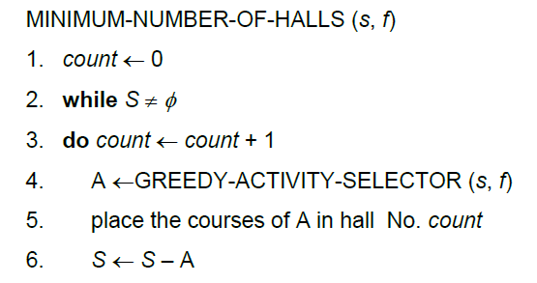
בחוג למדעי המחשב מתקיימים בימי רביעי שיעורים ב n קורסים שונים. נסמן את קבוצת הקורסים S = {1,2, . . . , n}
לכל קורס i שעת התחלה si ושעת סיום fi.
במזכירות החוג רוצים לשבץ את הקורסים למספר מינימלי של אולמות.
ברור כי שני קורסים המתקיימים באותן שעות, או ששעותיהם חופפות חלקית, לא יכולים להתקיים באותו אולם.
כדי לפתור את הבעיה הוצע האלגוריתם הבא:
GREEDY-ACTIVITY-SELECTOR (s, f) הוא האלגוריתם המשבץ מקסימום קורסים לאולם יחיד. (האלגוריתם שהוצע כפתרון לשאלה דלעיל..)
הוכיחו או הפריכו: האלגוריתם תמיד יצליח לשבץ קבוצה נתונה של קורסים למספר מינימלי של אולמות.

Slide 44
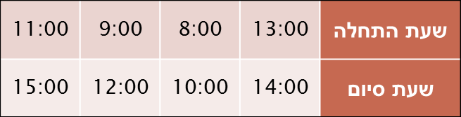
תשובה ע"י הפרכה
ניתן דוגמא שתוכיח כי האלגוריתם המוצע יכשל:
תחילה ישובצו 2 קורסים..
אח"כ קורס בודד, ושוב קורס בודד.
סה"כ ישבצו ב-3 כיתות.
בעוד שניתן היה להסתדר בשתי כיתות בלבד...

